Slide 1
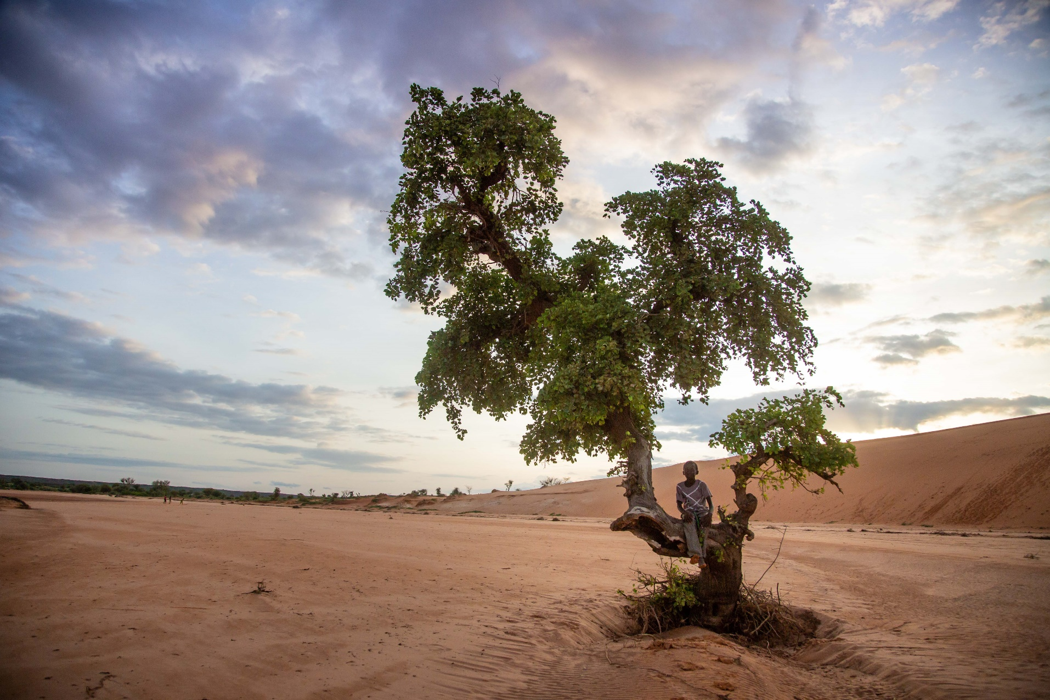
1 august
George & Georgiana
Împreună cu copiii: Aida, Paul & Mateo
Slujesc într-o țară din Africa de Vest
Trimiși de Biserica Logos din Cluj- Napoca
Începând din 1998 George | 2007 Georgiana [timp de mai mulți ani au slujit într-o țară din Asia Centrală]
Se implică în:
Managementul unui spital misionar
Terapie psihologică pentru copii cu dizabilități
Coordonare zonală a misionarilor APME

Slide 2
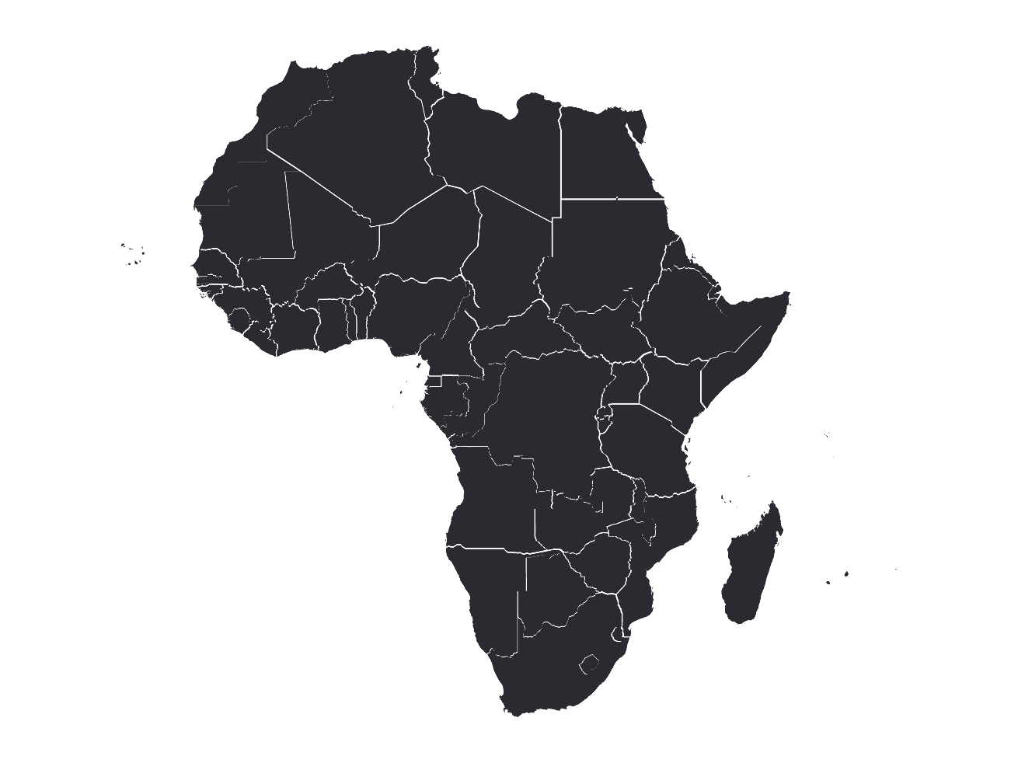
Motive de rugăciune:
Înțelepciune și răbdare în deciziile legate de conducerea spitalului.
Pentru pacienții care beneficiază de tratament - ca ei să răspundă la Evanghelie.
Pentru protecție în condiții de securitate precară cauzată de terorismul islamic.
Motto:
Viitorul e la fel de luminos ca promisiunile lui Dumnezeu. William Carey
Africa de Vest

Slide 3
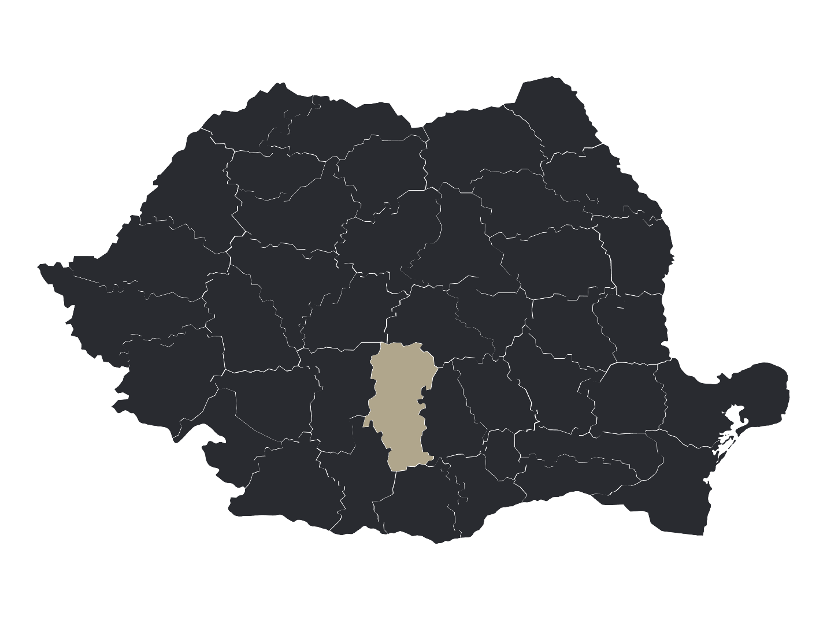
Proiectul România 100%
Județele cel mai puțin evanghelizate din România:
Argeș
Este județul din regiunea Muntenia cunoscut pentru orașele Pitești, Curtea de Argeș, barajul Vidraru și începutul faimosului drum Transfăgărășan [zona sudică].
Municipiul Pitești are legătură directă cu municipiul București prin Autostrada A1.
Motive de rugăciune:
Plantarea de biserici în orașele Ștefănești, Topoloveni și Costești, dar și în comunele mari Bascov și Călinești.
Dezvoltarea și consolidarea lucrării în bisericile din județ.
Mobilizarea de slujitori care să facă evanghelizare în județ.
Deschiderea oamenilor față de Cuvântul lui Dumnezeu.

